Slide 1

স্বাগতম

Slide 2
শিক্ষক ও পাঠ পরিচিতি
মো: নূরুজ্জামান
সহকারী শিক্ষক (কম্পিউটার)
শ্রীপুর এম. সি. পাইলট মাধ্যমিক বিদ্যালয় শ্রীপুর, মাগুরা
E-mail: zamanmc83@gmail.com
Mobile: +8801718405804
বিষয়:তথ্য ও যোগাযোগ প্রযুক্তি
শ্রেণি: অষ্টম
অধ্যয়: ৫, পাঠ: ৪৭-৬৯
সময়: ৫০ মিনিট
তারিখ: ৩১/০৫/২০১৮

Slide 3

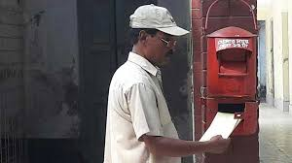
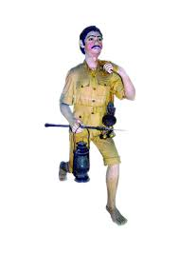
ছবি গুলো লক্ষ্য করে চিন্তা কর
আগের দিনে জরুরী চিঠি, কাগজ পত্র ও বই প্রেরণ করতে অনেক বেশী সময়
এবং অর্থ খরচ হতো।

Slide 4

আজকের পাঠ
E-Mail

Slide 5
শিখনফল
ই-মেইল কী তা বুঝিয়ে বলতে পারবে।
ই-মেইল আই.ডি খোলার নিয়ম বর্ণনা করতে পারবে।
ই-মেইল ব্যবহারের সুবিধাগুলি বলতে পারবে।

Slide 6
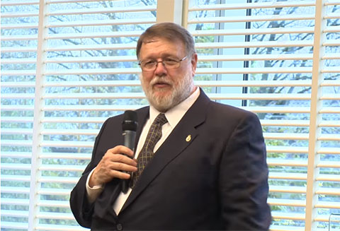
ই-মেইল এর জনক
ই-মেইল কথাটির মানে হলো ‘ইলেক্ট্রনিক মেইল’ বা ইলেক্ট্রনিক চিঠি।
Raymond Samuel Tomlinson
(1941-2016)

Slide 7
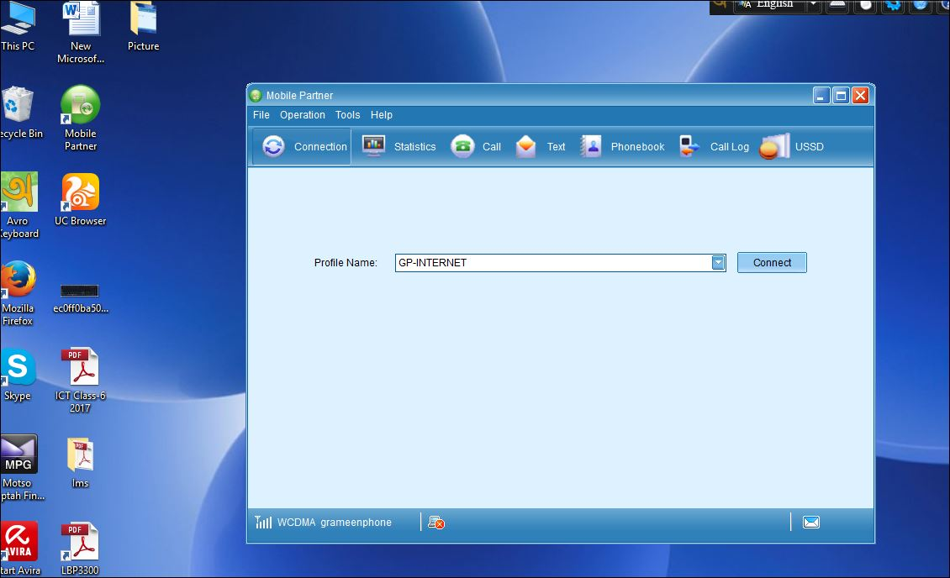
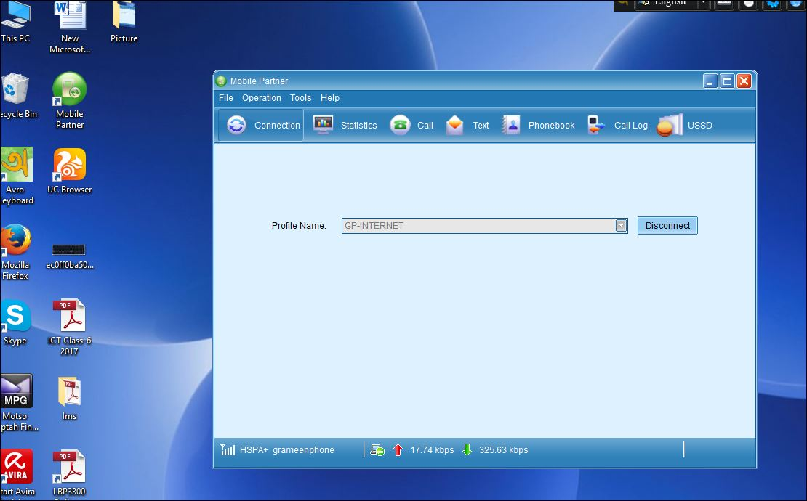
একটি G-mail ID খোলার নিয়ম
ইন্টারনেট সংযোগ দিতে হবে।

Slide 8
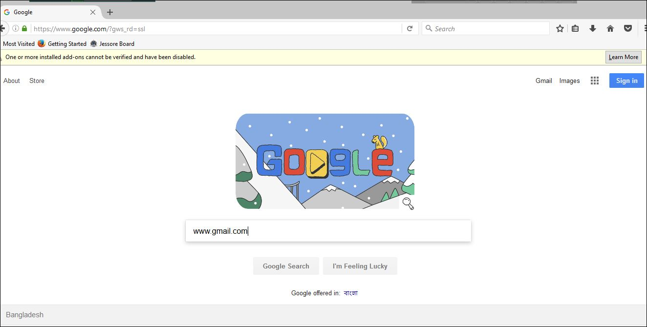
একটি ওয়েব ব্রাউজার ও জনপ্রিয় সার্চ ইজ্ঞিন Google এর সহযোগীতা নিয়ে www.gmail.com লিখে সার্চ দিতে হবে।

Slide 9
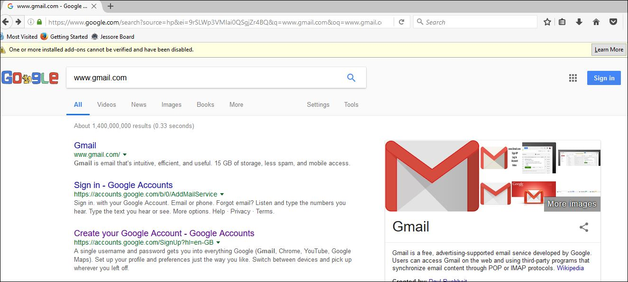
Create your Google Accounts ক্লিক করতে হবে।

Slide 10
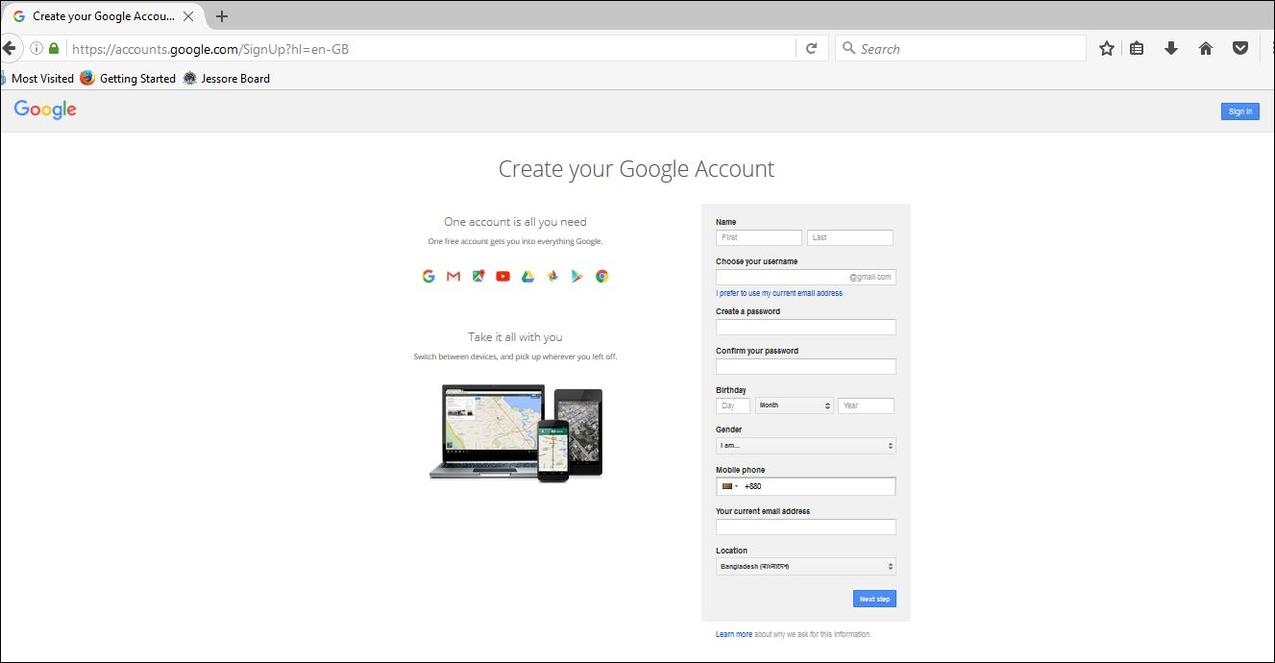
আই.ডি খোলার জন্য একটি ফরম আসবে।

Slide 11
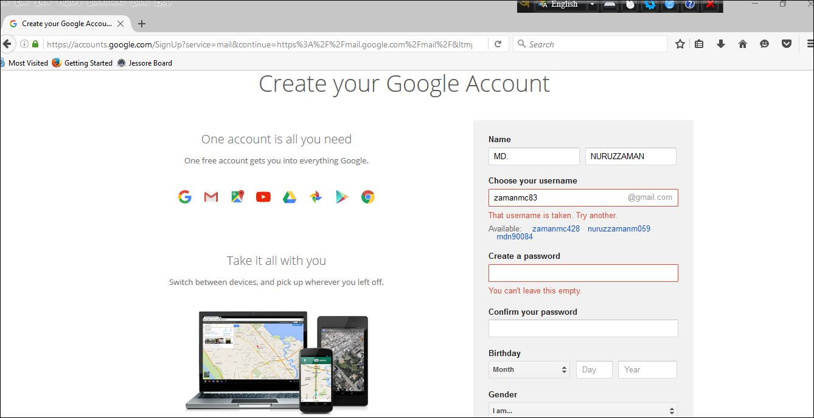
ফরমটির সকল তথ্য ইংরেজীতে পুরণ করতে হবে।

Slide 12
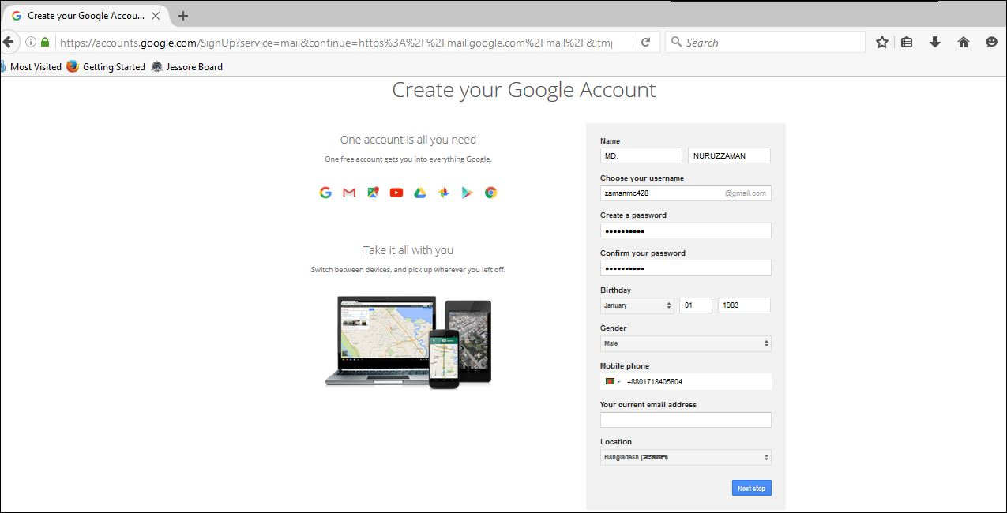
@ username এর ক্ষেত্রে বর্ণ, সংখ্যা, আন্ডারস্কোর (_) এবং ডট (.) ব্যবহার করতে পারবে।
@ Password সব সময় মৌলিক হতে হবে।

Slide 13
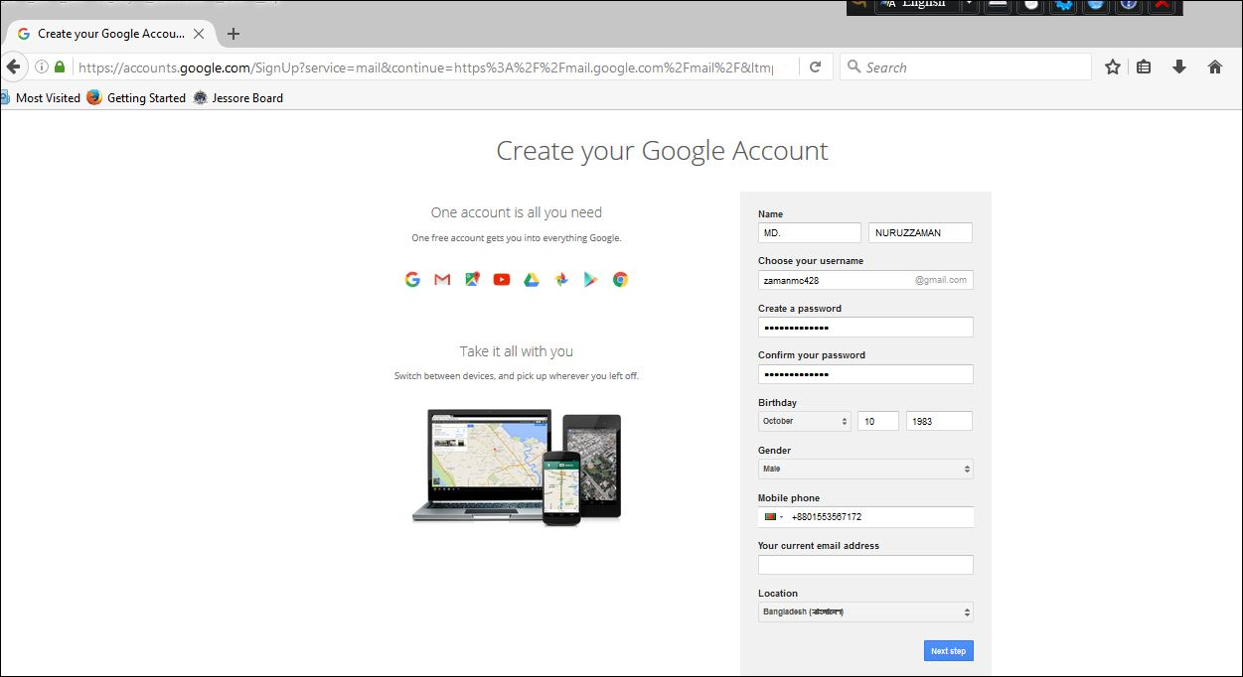
@ Password ৬-৩২টি বর্ণ, সংখ্যা ও বিশেষ চিহ্নের মধ্যে সীমাবন্ধ রাখতে হবে।
@ একটি Password তৈরির ক্ষেত্রে Small Letter, Capital Letter, বিশেষ ক্যারেকটার (যেমন, #, *,_,@) এর মিশ্রণ থাকতে হবে।

Slide 14
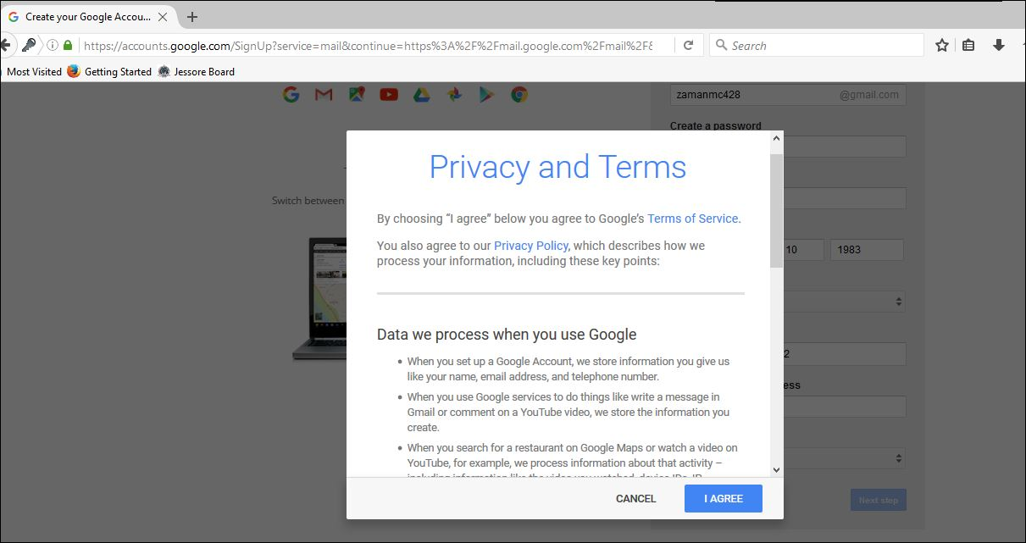

Slide 15
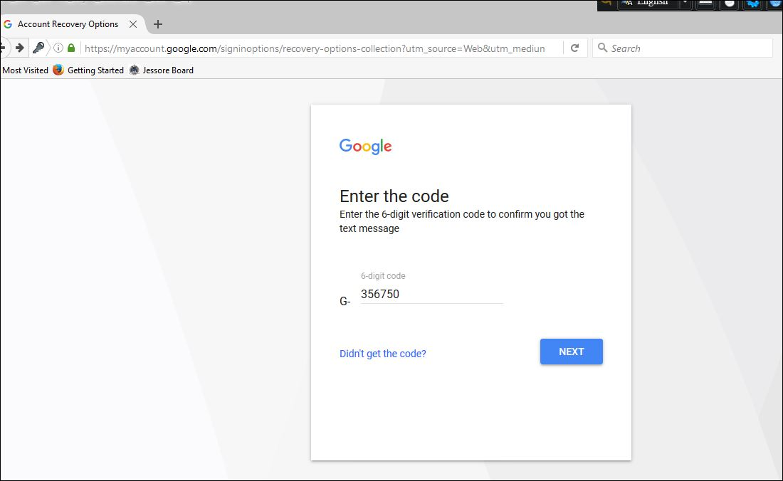
পূরনকৃত মোবাইল নম্বরে ৬ সংখ্যা একটি ম্যাসেজ যাবে।

Slide 16
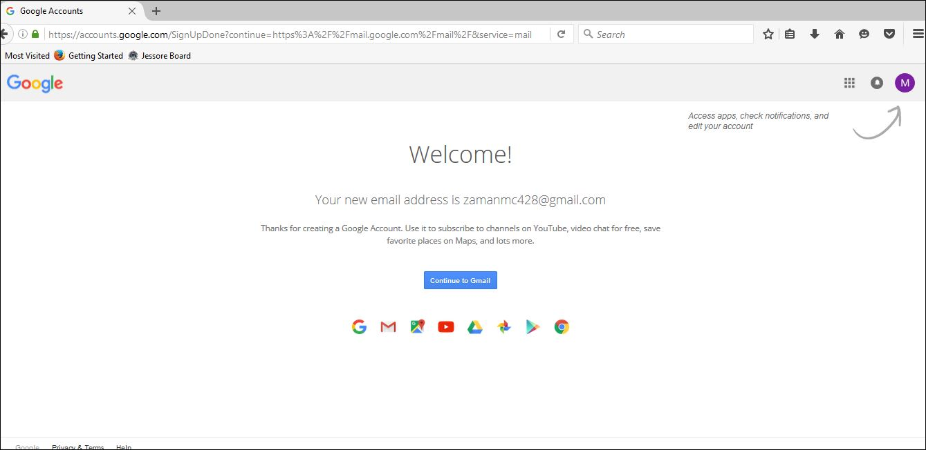
আই.ডি খোলা সফল হয়েছে তোমাকে স্বাগত

Slide 17
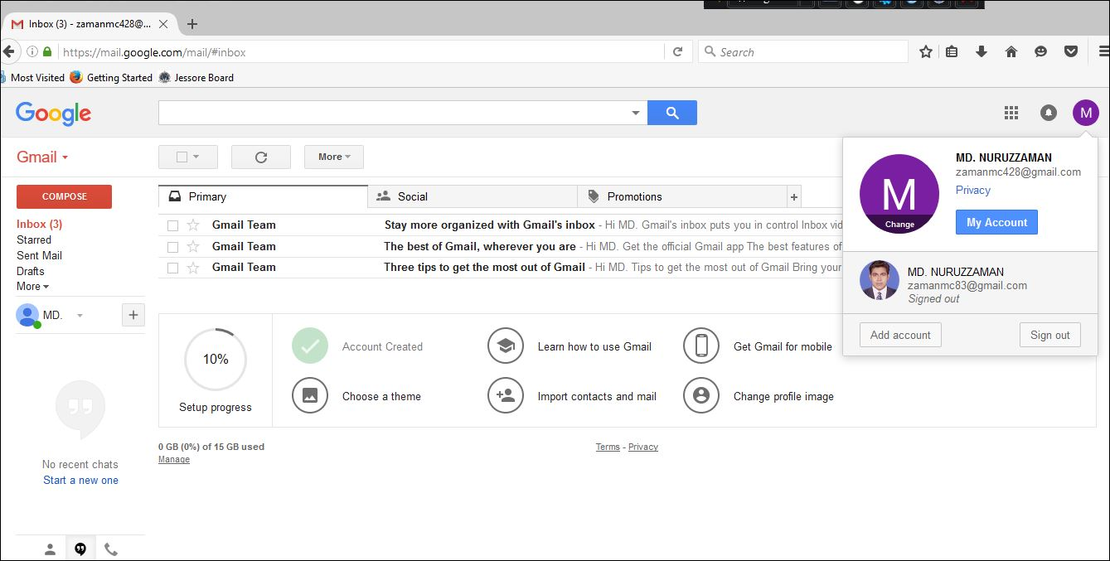
তোমার ইনবক্স দেখতে পাবে

Slide 18
ই-মেইল ব্যবহারের সুবিধা
বিনা বা অল্প খরচে বিশ্বের যে কোন দেশে দিন রাত ২৪ ঘন্টার যে কোন সময় ই-মেইল পাঠানো যায়।
চিঠিপত্র, বই, ছবি, অডিও, ভিডিও, গিফট কার্ড ইত্যাদি ই-মেইলে পাঠানো যায়।
একই সাথে অনেক জনকে ই-মেইল পাঠানো যায়।
একটি জি-মেইল আই.ডিতে বিনা বা অল্প খরচে ২০ জিবি ডাটা সংরক্ষণ করে রাখা যায়।
সামাজিক যোগাযোগের মাধ্যমসহ গুরুত্বপূর্ণ ওয়েবসাইটে প্রবেশ করতে ই-মেইল আই.ডি’র প্রয়োজন হয়।

Slide 19
একক কাজ
প্রত্যেকে একটি শক্তিশালী Password তৈরি করে নিজের খাতায় লিখ।

Slide 20
দলগত কাজ
০৫টি দলে বিভক্ত হয়ে একজনের নাম ঠিকানা ব্যবহার করে একটি জি-মেইল আই.ডি খোল।

Slide 21
মূল্যায়ন
ই-মেইল এর পূর্ণরুপ কি?
একটি জনপ্রিয় সার্চ ইজ্ঞিনের নাম বল।

Slide 22
বাড়ীর কাজ
ই-মেইল পাঠানোর ধাপগুলি লিখে আনবে।

Slide 23
সবাইকে ধন্যবাদ

